Slide 1


Тренировъчен тест по информационни технологии
http://schoolacademy.telerik.com
Тест за подготовка за ИТ олимпиадата (НОИТ)
Telerik School Academy

Slide 2
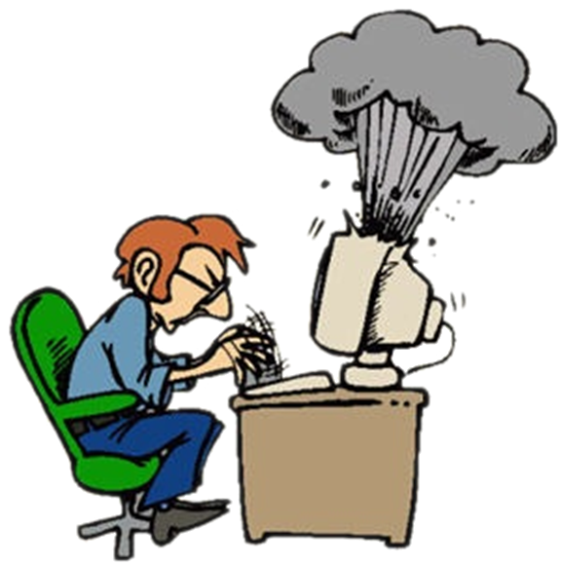

Компютърни системи
Хардуерни въпроси

Slide 3
Въпрос
Тактовата честота на процесор 1MHz е равна на:
1 мегатакт в секунда
1 000 000 такта в секунда
1024 такта в секунда
1024*1024 такта в час
Зависи от броя ядра на процесора

Slide 4
Отговор
Hz (херц) – трептения в секунда
1 MHz = 1 000 000 Hz
Информация:
https://en.wikipedia.org/wiki/Hertz

Slide 5



Софтуерни системи
Компютърен софтуер

Slide 6
Въпрос
Кой от изброените езици е, според създателите му, "knowledge-based" и "symbolic", имащ вградени алгоритми за обработване на големи обеми различна информация, работещи с разновидни данни
C++
Haskell
LOLCODE
Wolfram Language
COBOL

Slide 7
Отговор
Wolfram Language
Ключови характеристики
Огромно количество вградени данни и алгоритми върху тях
"Символичен" – на всяка ф-я може да приема и връща параметри във всякакви форми
Интерпретатор за "човешки език"
Разработва се от 30 години
Демонстрация от края на февруари 2014
youtube.com/watch?v=_P9HqHVPeik

Slide 8


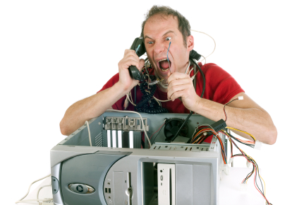
Работа с компютърни системи и програми
Инсталиране, използване, поддръжка, …

Slide 9
Въпрос
Адуер (adware) моделът представлява:
софтуер без заплащане в рамките на някакви ограничения
софтуер с отворен код, който потребителят може да променя и препубликува
потребителят заплаща еднократно или периодично определена сума на автора на софтуера
потребителят не заплаща пряко за ползването на софтуера, но в него се показва рекламно съдържание

Slide 10
Отговор
Adware софтуерът върши някаква полезна работа, но показва реклами (често пъти нежелани и натрапчиви)
Адуерът може да показва реклами в popup, да отваря търговски сайтове и да събира информация за маркетингови проучвания
Пример: Skype, ICQ, Trillian, BS Player, …
Информация:
http://en.wikipedia.org/wiki/Adware
http://tiny.cc/spyware-faq

Slide 11

Пренос на данни и бройни системи
Канали за пренос на данни, единици за измерване, работа с бройни системи

Slide 12

Въпрос
Сумата на десетичните числа 11 и 27 в двоична бройна система е
38
100110
1127
100120
101111011
110100
Десетичните числа не могат да се представят в двоична бройна система

Slide 13
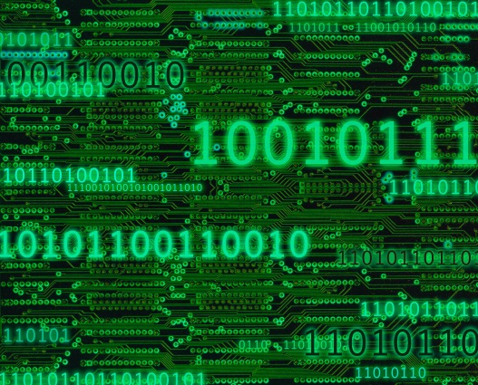
Отговор
11 + 27 = 38 = 32 + 4 + 2
100110
Информация:
http://tiny.cc/NumeralSystems
http://tiny.cc/BinaryNumeralSystem

Slide 14





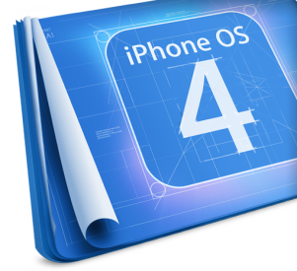









Операционни системи
Архитектура, процеси, потребители, потребителски интерфейс, файлови системи

Slide 15
Въпрос
Операционната система е системен софтуер за:
откриване на вируси и възстановяване на инфектираните файлове
превод на програми, написани на даден език на програмиране в машинен код
управление на ресурсите на компютъра и поддръжка на потребителския интерфейс
спазване на ергономични норми при експлоатация на компютърната система

Slide 16
Отговор
Операционната система е основна част от компютърния системен софтуер
Управлява ресурсите
Разпределя задачите
Информация:
https://en.wikipedia.org/wiki/Operating_system

Slide 17
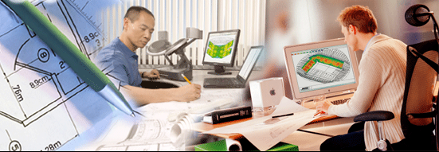
Софтуерно инженерство
Анализ, спецификация, проектиране, прототип, имплементация, тестване, поддръжка, …

Slide 18
Въпрос
Кое от следните НЕ е фаза от софтуерното инженерство?
Анализ на изискванията
Планиране
Имплементация
Продажби
Тестване

Slide 19
Отговор
Фази в софтуерното инженерство
Планиране (анализ на изискванията)
Имплементация, тестване, дебъгване
Внедряване, поддръжка
Продажбите нямат общо със софтуерното инженерство
Информация:
en.wikipedia.org/wiki/Software_development_process

Slide 20


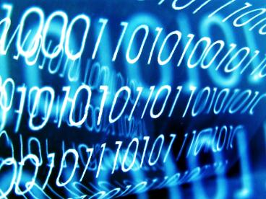

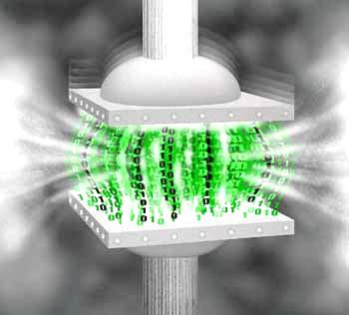




Компресиране на данни
Алгоритми за компресия, софтуер за архивиране

Slide 21
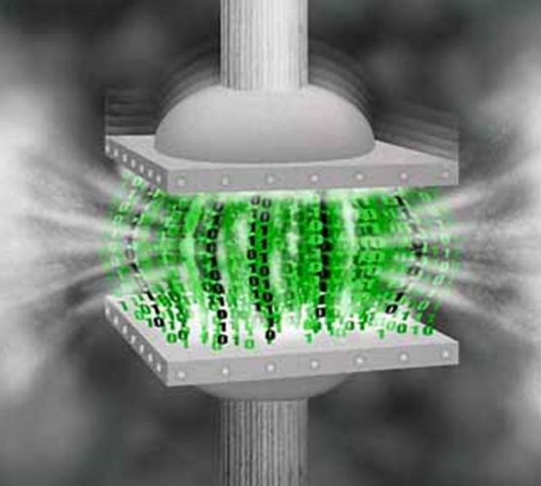
Въпрос
Кой от следните алгоритми за компресиране НЕ е алгоритъм за речниково кодиране?
LZSS
DEFLATE
LZ-77
Хъфманово кодиране

Slide 22
Отговор
Алгоритмите LZ-77, LZSS и DEFLATE са алгоритми за речниково кодиране, при които се извършва кодиранене на отделни букви (символ или кратка последователност от символи), а на цели думи, изречения и произволни последователности.
Хъфмановото кодиране е алгоритъм, който спада към групата на алгоритмите, използващи статистически методи за компресиране на данните.

Slide 23



Текстообработка
Работа с текстотобработващ софтуер, файлови формати, кодирания, текст, таблици, фигури, …

Slide 24
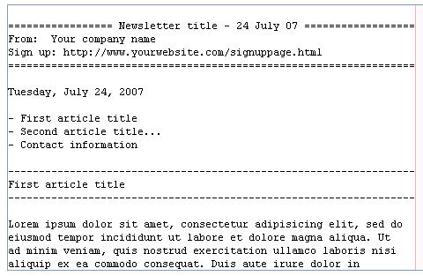
Въпрос
Кой от следните файлови формати не може да бъде редактиран с plain text редактор?
JS
CS
HTML
TTF
XML
CSV
CSHTML

Slide 25
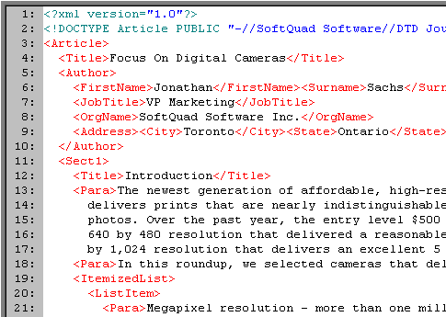
Отговор
TTF файловете представляват файлове съдържащи конкретен шрифт
Не могат да се редактират директно
Останалите са четими (макар и трудно) през текстов редактор
Информация:
http://en.wikipedia.org/wiki/TrueType
www.google.com – за останалите формати

Slide 26
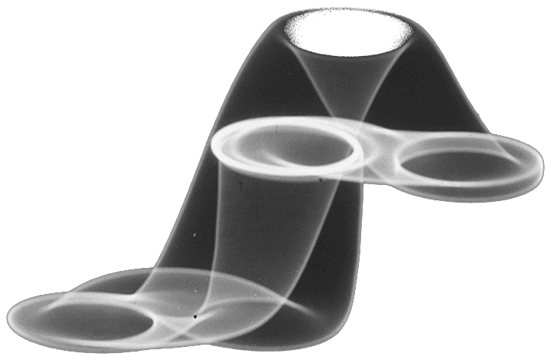



Компютърна графика
Растерна и векторна графика, графични файлови формати, графични редактори, цветови гами

Slide 27
Въпрос
В графичния файл CAT.GIF е записано изображение на далматинец. Колко цвята най-много може да съдържа то?
2
65 536
256
8

Slide 28
Отговор
Форматът поддържа до 8 бита на пиксел за всяко изображение, което позволява на едно изображение да съдържа до 256 различни цвята.
Подържа анимации и позволява отделна палитра на до 256 цвята за всеки кадър.
Информация:
https://en.wikipedia.org/wiki/GIF

Slide 29




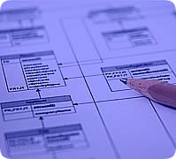

Бази от данни
Модели на данните, таблици, релации, SQL

Slide 30
Въпрос
Коя от изброените бази данни описва обектите си по същия начин, като JavaScript?
CouchDB
Redis
SQLite
MySQL

Slide 31
Отговор
CouchDB е нерелационна база данни, ползваща JSON в чист вид за записите си
Отворен код
Подходяща за паралелна обработка на големи количества данни (MapReduce)
MongoDB също ползва JSON, сериализиран бинарно, наречен BSON (Binary JSON)
Информация:
http://en.wikipedia.org/wiki/CouchDB

Slide 32

Информационни системи
ERP, CRM, BI, BPM, FMIS, CAD/CAM, CMS, софтуерни архитектури

Slide 33
Въпрос
В софтуерните архитектури, кой от следните ефекти НЕ се постига при използването на абстракция?
По-лесна поддръжка на кода (maintainability)
По-лесно тестване на кода (testability)
По-бърза работа на кода (performance)
По-лесно разширяване на кода (extensibility)
Кодът става по-труден за дебъгване

Slide 34
Отговор
В софтуерните архитектури, абстракцията ни позволява да създаваме системи, които са лесни за разширяване, поддръжка и тестване, игнорирайки конкретните имплементации, с които работим
Абстракцията води до по-труден за разбиране код, понякога по-бавен и по-труден за дебъгване
Абстракцията трябва да е на правилно ниво
Информация:
wikipedia.org/wiki/Abstraction_computer_science

Slide 35


Сигурност и защита на информацията
Симетрични и асиметрични кодиращи алгоритми, криптографско хеширане, електронен подпис, цифрови сертификати

Slide 36
Въпрос
Цифров сертификат представляват
криптиращи алгоритми, които предоставят услугата "цифров подпис"
електронни документи, свързващи някакъв публичен ключ с определено лице
алгоритми за полагане и верификация на цифров подпис
сигурен носител на криптографски ключове от типа на смарт-картите
организации като DigiSign, Entrust и Thawte

Slide 37
Отговор
Цифровите сертификати (удостоверения) са
Електронни документи, издадени от доставчик на удостоверителни услуги 9certification authority)
Удостоверяват, че даден публичен ключ принадлежи на дадено лице (човек, фирма, уеб сайт и т.н.)
Информация:
http://www.grao.bg/elections/infoterms.asp
http://en.wikipedia.org/wiki/Certificate_authority

Slide 38




Презентационни системи
Софтуер за презентации, изготвяне на презентации, слайдове, ефекти, бележки, цветове, изображения, звук, видео

Slide 39
Въпрос
Посочете вярното за компютърните презентации:
Всяка презентация завършва със заглавен слайд, на който е отбелязана нейната тема
Бележките са част от слайда, която се вижда по време на презентиране с много дребен шрифт
Шаблоните за презентации представляват шаблони с текст, който се дописва след това
Презентациите представляват поредица от слайдове с информация
Презентациите най-често се рендират като видеоклипове или PDF документи

Slide 40
Отговор
Компютърните презентации представляват поредица от слайдове с информация
Започват със заглавен слайд, на който е отбелязана темата (+ автор, организация, ...)
Следва съдържание, след него същинската част (евентуално разделена в секции по подтеми)
Край: заключителен слайд + слайд за въпроси
Информация:
http://tiny.cc/building-better-ppt, http://tiny.cc/creating-ppt, http://tiny.cc/ehow-ppt

Slide 41
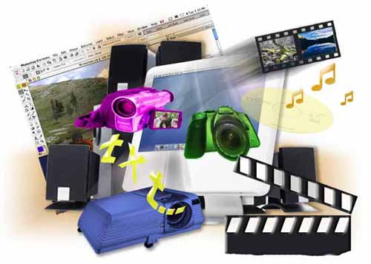
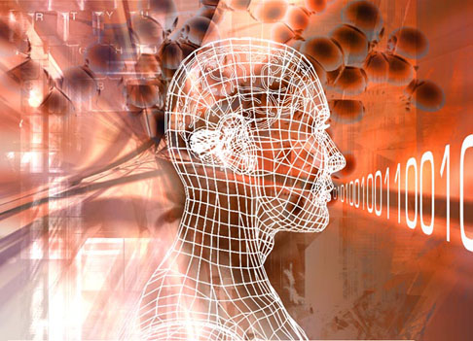


Мултимедия
Софтуер за създаване / обработка на мултимедия: звук, видео, файлови формати

Slide 42
Въпрос
Посочете невярното за bitrate.
Оригиналният материал може да бъде взиман от различни честоти
Сцени от филм с много движение изискват по-голяма побитова скорост
Информацията може да бъде кодирана от различни технологии
Информацията може да бъде дигитално компресирана от различни алгоритми или до различни степени
Големината на файла не зависи от побитовата честота

Slide 43
Отговор
Bitrate – скоростта за обмен на информация
Използва се в контекста на степента на компресия на аудио- и видеофайлове и се означава.
Често се измерва в kbps
Колкото е по-висока тази стойност, толкова е по-добро качеството и размера на файла
Информация
http://en.wikipedia.org/wiki/Bit_rate#Multimedia

Slide 44

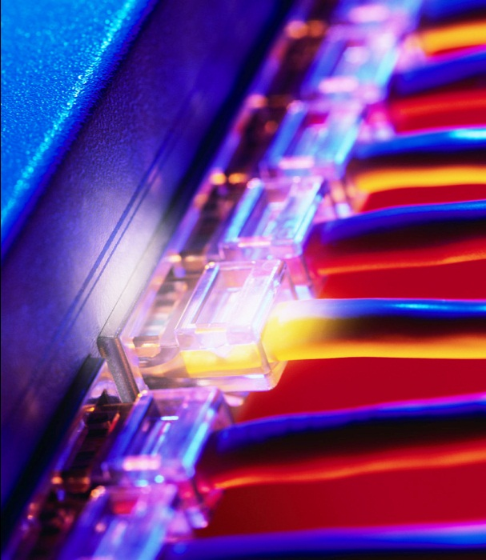
Компютърни мрежи
OSI модел, мрежови модели, протоколи, стандарти, хардуерно оборудване

Slide 45
Въпрос
Колко нива има моделът OSI?
4
7
10
13
6
3

Slide 46
Отговор
OSI model - Open Systems Interconnection model
Physical Layer
Data Link Layer
Network Layer
Transport Layer
Session Layer
Presentation Layer
Application Layer
Информация:
https://en.wikipedia.org/wiki/OSI_model

Slide 47
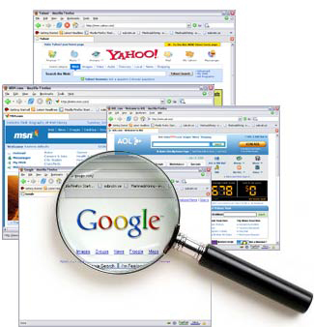


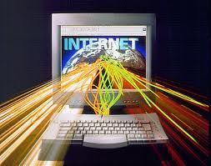
Устройство на Интернет
Интернет, протоколи, услуги, WWW, HTTP, FTP, SMTP, POP3, IMAP, WebDAV, IP, DNS, …

Slide 48
Въпрос
Кой порт използва SMTPS протокола за изпращане на email?
80
465
25
110
995
23
22

Slide 49
Отговор
SMTP (Simple Mail Transfer Protocol) е протокол за пренасяне имейли по IP мрежа
Текстов протокол за изпращане на e-mail съобщения от една машина към друга
Обслужва се от mail server на TCP порт 25
Криптираният му вариант SMTPS е реално SMTP през TLS тунел и работи на порт 465
Информация:
http://en.wikipedia.org/wiki/SMTP
http://en.wikipedia.org/wiki/SMTPS

Slide 50




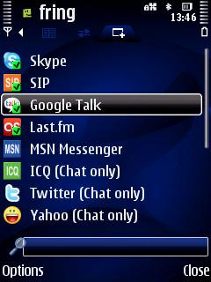
Електронна комуникация
E-mail, Skype, ICQ, IRC, MSN Messenger, Yahoo Messenger, социални мрежи, форуми, …

Slide 51

Въпрос
загуба на пакети
забавяне на пакети
ехо
интерференция на сигнала
задръствания по мрежата
по-висока цена от разговор по телефона.
Кой недостатък НЕ се отнася за VoIP (Voice over Internet Protocol) технологията?

Slide 52
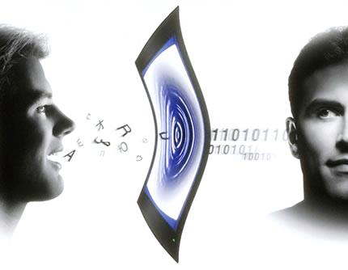
Отговор
Интернет телефония или IP телефония, или съкратено от английски VoIP (на английски: Voice over Internet Protocol, Voice over IP - глас чрез Интернет протокол) е технология, която позволява пренасянето на глас (телефония) благодарение на инфраструктурата на Интернет. Терминът може да се отнася до връзка между два компютъра, два телефонни апарата, или компютър и телефонен апарат, стига сигналът да се пренася в част от пътя си чрез IP пакети.
Информация:
http://bg.wikipedia.org/wiki/Voip

Slide 53




World Wide Web (WWW)
Как работи WWW? Протоколът HTTP, GET, POST, URL, уеб браузър, уеб страница, уеб сайт, …

Slide 54
Въпрос
Ако приемем, че адресите не са заети - кои от тях НЕ може да бъде регистриран:
help.memobile.tel
com.com
facebook.co.uk
com.google
more.info
hp.bg
samsung.tv

Slide 55
Отговор
Регистър.БГ (организацията, на която е делегирано управлението на областта .bg) има изискване за минимална дължина на името от 3 символа.
Това ограничение важи за .bg домейни.
Всички посочени адреси без hp.bg са валидни и активни.
Примерни съществуващи двубуквени домейни:
hp.com (Hewlett-Packard), aa.com (American Airlines), vw.com (Volkswagen), wb.com (Warner Bros.)…
Информация:
https://www.register.bg/user/static/rules/bg/index.html
http://en.wikipedia.org/wiki/Single-letter_second-level_domain

Slide 56


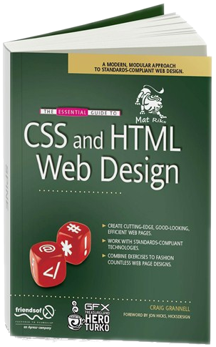

Уеб дизайн, HTML, CSS
Уеб дизайн, HTML, CSS, текст, графика, препратки, таблици, формуляри, …

Slide 57


Въпрос
Кой от следните тагове в HTML не е свързан със създаването на таблици:
<table>
<form>
<td>
<tr>
<th>
<thead>

Slide 58

Отговор
Таблиците в HTML се задават с тагове <table> и </table> - за начало и за край
Таблиците се разделят на редове: <tr> и </tr>
Всеки ред може да се раздели на отделни клетки, описани с <td> и </td>
<thead>, <tfoot> и <tbody> са семантични тагове за частите на таблицата
Информация:
http://www4u.search.bg/HTML/tables.phtml

Slide 59





JavaScript
Разработка на скриптове с JavaScript, основни JavaScript конструкции, оператори, обекти, манипулация на DOM дървото

Slide 60
Въпрос
Какво ще покаже на екрана следният JavaScript код?
1
2
3
14
4
6
-1
function length()
function f(el, index, arr) {
return el > 0 || index % 2 === 0;
}
var sheepAge = [ 1, -22, 14, 12, -3, -17 ];
alert(sheepAge.filter(f).length);

Slide 61
Отговор
Кодът ни дава броя на числата, които са положителни ИЛИ са на четен индекс
.filter(callback) дава списък с елементите, за които callback е върнало true
callback(element, index, array) трябва да връща true/false
.length е броят елементи в масива
function f(el, index, arr) {
return el > 0 || index % 2 === 0;
}
var sheepAge = [ 1, -22, 14, 12, -3, -17 ];
alert(sheepAge.filter(f).length);

Slide 62
Примерен тест за подготовка за националната ИТ олимпиада
?
?
?
?
?
Въпроси?
?
?
?
?
?
http://schoolacademy.telerik.com

